Slide 1
Інтелектуальна власність
Тема №9 Економіка інтелектуальної власності

Slide 2
Товар - це продукт праці, що виготовлений для продажу.
Цей продукт стає товаром, якщо на нього визна­чена ціна.
Відповідно до Закону України "Про оцінку май­на, майнових прав та професійну оціночну діяльність в Україні" можуть оцінюватися «... нематеріальні активи, у тому числі об'єкти права інтелектуальної власності ...»

Slide 3
До основних властивостей будь-якого ринкового товару відносяться:
корисність;
рідкість – властивість, протилежна загальнодоступності;
універсальність – придатність до обміну на гроші або на будь-які інші ринкові товари.

Slide 4
Рідкість для об'єктів інтелектуальної власності реа­лізується у тому, що за визначенням, об'єкт інтелектуальної власності повинен бути:
новим,
оригінальним,
неповторним.

Slide 5
універсальність - тісно пов'язана з його оборотоспроможністю, що припускає відчуження прав інтелектуальної власності як від індивіду­ума, так і від підприємства.
Тільки у цьому випадку права на об'єкти інтелектуальної власності можуть обертатися як товар у його звичайному розумінні.

Slide 6
За принципом "відокремлюваності" права інтелек­туальної власності можна поділити на три групи:
права, що відокремлюються як від індивідуума, так і від підприємства;
права, що не відокремлюються від індивідуума;
права, що не відокремлюються від підприємства.

Slide 7
До першої групи відносяться права на об'єкти права інтелектуальної власності, такі як винаходи, торговельні марки, твори літератури і мистецтва, аудіо- та відеограми тощо.

Slide 8
До невідокремлюваної від індивідуума інтелектуа­льної власності відносяться:
знання, уміння, творчі здібно­сті людей тощо, які зайняті розробленням об'єктів інтелек­туальної власності.

Slide 9
Від підприємства не можна відокремити:
системи і методи функціонування, що розроблені як складові части­ни діючого підприємства;
наявність підготовленого персо­налу;
досягнення в галузі маркетингу власної продукції;
ділову репутацію підприємства тощо.

Slide 10
З цієї причини невідокремлювані від індивідуума чи від підприємства результати творчої діяльності не можуть виступати як товар.
Але вони можуть продаватися (пере­даватися) разом з підприємством чи індивідуумом.

Slide 11
Інтелектуальна власність як нематеріальний актив
Активи підприємства складаються з
матеріальних активів, до яких відносять: рухоме, нерухоме майно і обо­ротні кошти;
нематеріальних активів - в основно­му прав. Насамперед, це права власності на ОІВ, права користування природними ресурсами (землею, водою, надрами), а також права користування економічними, ор­ганізаційними й іншими перевагами і пільгами: податковими пільгами, місцем на товарній біржі тощо.

Slide 12
Нематеріальні активи - це об'­єкт фінансового обліку, що узагальнює особ­ливі види капіталу підприємства, а також характеризує його економічний потенціал і фінансову стабільність.

Slide 13
Відмінними ознаками нематеріальних активів є:
відсутність матеріальної основи і при цьому во­лодіння такою коштовною якістю, як здатність давати прибуток власнику, виходячи з довгостро­кових прав і переваг, що вони приносять йому так довго, як це можливо;
відсутність наміру продажу нематеріальних ак­тивів у нормальних умовах діяльності підприємства;

Slide 14
тривалість експлуатації (гудвіл, товарні знаки тощо);
відсутність відходів;
багатоцільовий характер експлуатації, що дозволяє використовувати об'єкт на різних ділянках діяльності підприємства;
підвищений ступінь ризику в прагненні отримати прибуток від застосування подібних активів.

Slide 15
Права на об'єкти інтелектуальної власності стають нематеріальними активами після того, як і вони будуть по­ставлені на бухгалтерський облік.
Для цього необхідно виконати дві умови:
встановити ціну прав;
термін їх служби.

Slide 16
За цією ознакою об'єкти інтелектуальної власності (ОІВ) поділяються на дві групи:
ОІВ з встановленим терміном служби;
ОІВ з невстановленим терміном служби.

Slide 17
Встановлений термін служби характерний для бі­льшості прав на об'єкти інтелектуальної власності, відокремлюваних від індивідуума і підприємства, але не для всіх.
Так, торговельні марки не мають встановленого терміну служби, оскільки визначений законом термін дії після його закінчення може кожний раз, продовжуватися ще на 10 років.
Не мають встановленого терміну більшість прав на об’єкт інтелектуальної власності, невіддільні від підприємства чи індивідуума.

Slide 18
Крім того, права на ті самі об'єкти інтелектуальної власності можуть мати як визна­чений, так і невизначений термін дії.
Наприклад, ліцензія на право використання винаходу чи товарного знака може бути надана як на визначений, так і на невизначений тер­мін.

Slide 19
Розрізняють юридичний і економічний термін служби.
Наприклад, юридичний термін дії (служби) патенту на винахід до­рівнює 20 рокам. Однак можливо, що за цей час патент може морально застаріти, тому що не виключена імовірність, що з'являться нові аналогічні, більш ефективні винаходи.
При економічних розрахунках для патентів установлюється більш короткий термін, так званий еконо­мічний, котрий дорівнює 10-12 рокам, а в окремих випад­ках і менше.

Slide 20
Комерціалізація прав на об'єкти інтелектуальної власності
Метою комерціалізації є отримання прибутку за ра­хунок використання об'єктів права інтелектуальної власно­сті у власному виробництві або продажу чи передачі прав на їх використання іншим юридичним чи фізичним особам.

Slide 21
Комерціалізація об'єктів інтелектуальної власності – це взаємовигідні (комерційні) дії всіх учасників процесу перетворення результатів інтелектуальної праці у ринковий товар.

Slide 22
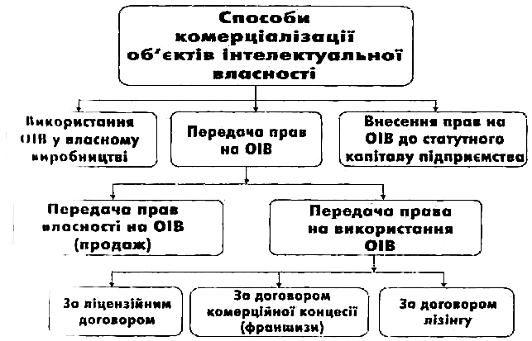

Slide 23
Використан­ня об'єктів інтелектуальної власності у власному виробни­цтві є найбільш вигідною з точки зору прибутку. Адже весь прибуток від продажу інноваційного продукту, що отримано за допомогою об'єктів інтелектуальної власності, зали­шається у правовласника ОІВ.

Slide 24
Внесення ОІВ до статутного капіталу замість майна, грошей та інших матеріальних цін­ностей, для чого необхідна лише добра воля всіх заснов­ників.

Slide 25
Використання інтелектуальної власності в статутно­му капіталі дозволяє:
сформувати значний за своїми розмірами ста­тутний капітал без відволікання коштів й забезпечити доступ до банківських кредитів і інвестицій, використовуючи інтелектуальну власність як об’єкт застави нарівні з іншими видами май­на;

Slide 26
амортизувати інтелектуальну власність у стату­тному капіталі і замінити її реальними коштами, тобто капіталізувати інтелек­туальну власність;
авторам і підприємствам - власникам інтелектуальної власності - стати засновниками (влас­никами) при організації дочірніх і самостійних фірм без відгалуження коштів;

Slide 27
право на отримання частки прибутку (дивіден­дів);
право на участь в управлінні підприємством че­рез загальні збори правління;
право на отримання ліквідаційної квоти у разі лі­квідації підприємства тощо.

Slide 28
Якщо правовласник не передбачає використовува­ти об'єкти інтелектуальної власності у власному виробни­цтві, він може передати повністю або частково пра­ва власності на об'єкт інтелектуальної власності іншій фі­зичній або юридичній особі.

Slide 29
Продаж прав у повному обсязі здебільшого прово­диться через договір купівлі-продажу, за яким у результаті передачі права власності на об'єкт інтелектуальної власності (продажу патенту або свідоцтва) власник, як сторона, яка продає, втрачає всі майнові права на нього.
Тобто, якщо продано патент на винахід, то він перереєстровується на ім'я нового правовласника і до останнього переходять всі майнові права на цей об'єкт.

Slide 30
Передача прав на користування ОІВ оформляється ліцензійним договором. Ліцензіат отримує право на вико­ристання об’єкта інтелектуальної власності лише на обумовленій ліцензійним договором території та на певний термін.
У залежності від обсягу прав, що передаються, розрізняють ліцензії:
виключ­ну;
одиничну;
невиключну.

Slide 31
За ліцензійним договором завжди передбачається виплата певної грошової винагороди ліцензіару.
Основними видами ліцензійних платежів є:
роялті;
паушальний платіж ;
комбінований платіж.

Slide 32
Роялті - вид платежів, який платить ліцензіат ліцензіару протягом усього терміну дії ліцензійного договору як відсоток від суми прибутку чи суми обороту від випуску продукції або диференційованої ставки з одиниці ліцензійної продукції.

Slide 33
Паушальний платіж - це виплата ліцензіарові визначеної зафіксованої в договорі суми ще до початку масового випуску ліцензійної продукції.

Slide 34
Комбіновані платежі - найбільш поширені та пе­редбачають виплату ліцензіару ліцензіатом первинного сталого платежу до початку виробництва та збуту ліцен­зійної продукції з подальшою виплатою залишку розрахун­кової ціни ліцензії як роялті після того, як буде налагодже­но виробництво ліцензійної продукції.
Таким чином, ліцензіар має можливість отримувати відрахування від реально­го доходу ліцензіата протягом усього терміну дії ліцензій­ного договору.

Slide 35
Договір франшизи відрізняється від звичайного ліцен­зійного договору тим, що права передаються на пільговій, привілейованій основі.
Користувач отримує вже готову технологію під відомою торговельною маркою. Тому йому не потрібно відвойовувати місце на ринку, а його ри­зики зводяться до мінімуму.
Договір франшизи повинен містити умову про те, що якість товарів та послуг буде не нижче якості товарів і послуг правовласника, a останній буде здійснювати контроль за використанням цієї угоди.

Slide 36
За договором франшизи (договір комерційної концесії) правовласник дозволяє іншій особі використовувати права на промислові зразки, фірмові найменування, тор­говельні марки, технології, комерційну таємницю тощо.

Slide 37
За договором лізингу передається різне технологічне обладнання, верс­тати, прилади тощо, які виконані на рівні винаходів і захищені патентами.
Тобто разом з технологічним обладнан­ням і процесом передається право користуватися об'єктом інтелектуальної власності.

Slide 38
Вибір такої форми комерціалізації, як лізинг дозволяє починаючим підприємцям відкривати і розширяти свій бізнес навіть при досить обмеженому стартовому капіталі, оперативно використовуючи у виробництві сучасні досяг­нення науково-технічного прогресу.

Slide 39
Оцінка вартості прав на об'єкти інтелектуальної власності
Вартість є однією з основних ознак товару. Щоб продати права на об'єкти інтелектуальної власності чи ви­користати їх у власному виробництві, необхідно визначити їхню вартість.

Slide 40
Відповідно до Міжнародних стандартів оцінки (МСО-1 ... МСО-4) розрахунки вартості прав на об'єкти ін­телектуальної власності можуть виконуватися при визначенні:
оподатковуваної бази майна підприємств;
вартості виключних прав, переданих на основі ліцензійного договору;

Slide 41
вартості об'єктів інтелектуальної (промислової) власності, що вносяться до статутного капіталу підприємства;
розміру компенсації, що необхідно виплатити згідно з чинним законодавством правовласнику за порушення його виключних (майнових) прав на об'єкт інтелектуальної власності.

Slide 42
Необхідність оцінки вартості прав на об'єкти інтеле­ктуальної власності виникає також при:
постановці їх на бухгалтерський облік;
приватизації;
страхуванні;
передачі у заставу з метою отримання кредиту;
банкрутстві підпри­ємства тощо.

Slide 43
Прийоми, що застосовуються для визначення вартості прав на об'єкти інтелектуальної власності:
Підходи
Дають принципи визначення вартості
Методи
Визначають процедуру розрахунку вартості
Методики
Розгляда­ють застосування того чи іншого методу стосовно конкрет­них об'єктів інтелектуальної власності та конкретних цілей розрахунку

Slide 44
Існують три підходи до оцінки вартості ОІВ:
прибутковий;
витратний;
порівняльний.

Slide 45
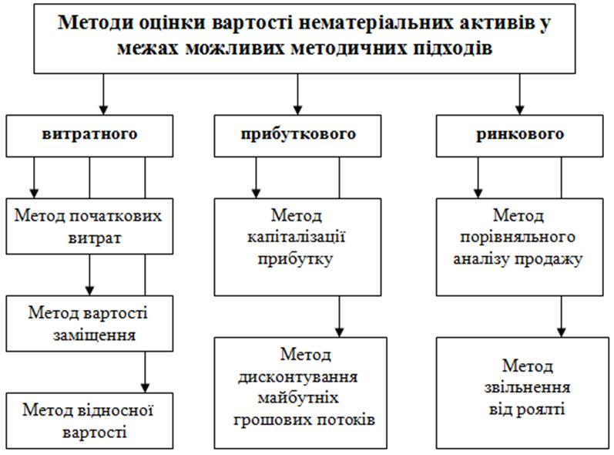
Методи оцінки вартості ОІВ

Slide 46
Прибутковий (дохідний) підхід базується на врахуванні принципів найбільш ефективного використання та очікування, відповідно до яких вартість ОІВ визначається як поточна вартість очікуваних доходів від найбільш ефективного використання ОІВ, включаючи дохід від його можливого перепродажу.

Slide 47
Витратний підхід (підхід на основі активів) засно­ваний на припущенні, що вартість об'єкта інтелектуальної власності дорівнює вартості витрат на його створення, доведення до робочого стану й амортизацію.

Slide 48
Цей підхід до розрахунку вартості влаштовує покупця, тому що він може документально відстежити витрати на створення об'єкта інтелектуальної власності і, таким чином, переконатися, що ця вартість виправдана.
не вигідний для продавця, оскільки останній одержить суму, рівну тільки понесеним витратам на створення об'єкта інтелектуальної вла­сності, тобто без прибутку.

Slide 49
Порівняльний (ринковий) підхід до оцінки вартості прав на об'єкти інтелектуальної власності припускає використання прийому порівняння продажів.
Сутність підходу полягає в порівнянні об'єкта, що оцінюється, з аналогічними по призначенню, якості і корисності об'єктами, які були продані на цей час на аналогічному ринку.

Slide 50
У рамках кожного підходу існує один або декілька методів оцінки. Для розрахунку вартості об'єкта оцінки застосовують:
Метод прямого відтворення активу визначає суму витрат, які є необхідними для створення нової точної копії активу, що оцінюється. Ці витрати повинні ґрунтуватися на сучасних цінах та сировині, матеріалах, енергоносіях, комплектуючих виробах, інформації, а також на середньогалузевій вартості робочої сили певної кваліфікації.
Метод прямого відтворення є переважним методом розрахунку вартості унікальних нематеріальних активів.

Slide 51
Метод заміщення використовує принцип, який стверджує, що максимальна вартість власності визначається мінімальною вартістю, яку необхідно сплатити під час придбання активу аналогічної корисності або з аналогічною споживчою вартістю.
Ця вартість має назву вартості нового активу, який є еквівалентним за функціональними можливостями і варіантами його використання, але не обов'язково подібного об'єкта інтелектуальної власності, що заміщується.

Slide 52
Метод вихідних витрат базується на фактично наведених витратах, що вибрані з бухгалтерської звітності підприємств за кілька останніх років.
Особливо треба звернути увагу на дві обставини:
їх розмір і строк створення активу;
витрати, які були проведені раніше, за необхідності повинні бути скореговані у відповідному напрямку, а потім проіндексовані з урахуванням їх строку давності.

Slide 53
Метод прямої капіталізації заснований на переве­денні прибутку від комерційного використання об'єкта інте­лектуальної власності у вартість останнього.
Цей метод використовують найчастіше як експрес-метод для розраху­нку залишкової вартості, а іноді — для оцінки активів, строк життя яких практично не визначений.
Процедура цього ме­тода включає:
виявлення джерел і розмірів чис­того прибутку;
виявлення ставки капіталізації;
визначення вартості активу, як добутку від ділення чистого прибутку на ставку капіталізації.

Slide 54
Метод надлишкового прибутку заснований на при­пущенні того, що продукція, яка виготовлена з використан­ням об'єкта інтелектуальної власності, приносить до­датковий прибуток в порівнянні з продукцією, яка виготов­ляється без використання цього об'єкта інтелектуальної власності.

Slide 55
Метод порівняння продажів по суті співпадає з по­рівняльним підходом. Визначена за цим методом ціна об'­єкта інтелектуальної власності є найбільш достовірною, оскільки вона сформована ринком.

Slide 56
Метод роялті визначає вартість об'єкта інтелектуа­льної власності як частку від бази роялті (доходу, прибутку, вартості основної сировини).

Slide 57
Процедура оцінки завершується оформленням звіту про оцінку, в якому повинна бути відображена всебічно обґрунтована вартість прав на об'єкт інтелектуальної власності.

Slide 58
Дякую за увагу!

